Slide 1


오디오 언어 모델의 경량화 및 최적화
오디오 언어모델의 경량 모델링 레서피 탐구(ASR & AAC)
CV-13 SUPER HITOMI
김보현_T7115
김재환_T7128
김진석_T7131
박진영_T7156
성기훈_T7164
양호철_T7204

Slide 2


INDEX
Intro
기획
팀원 역할
프로젝트 타임라인
Project
EDA/Data Preprocessing
Model/Research
Train/Evaluate Improvement
Conclusion
최종 결과
자체 평가 의견
Appendix
참고문헌
© NAVER Connect Foundation
2

Slide 3

1. INTRO
기획
팀원 역할
프로젝트 타임라인
3

Slide 4


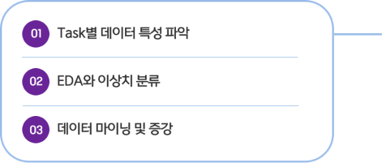


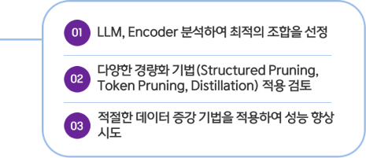
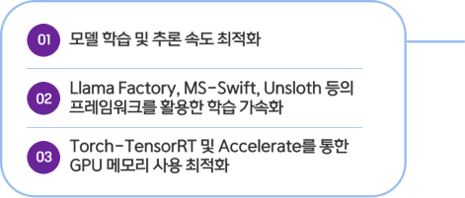

CHAPTER 01
1.1 기획
오디오 언어모델의 경량 모델링 레서피 탐구
4
© NAVER Connect Foundation

Slide 5







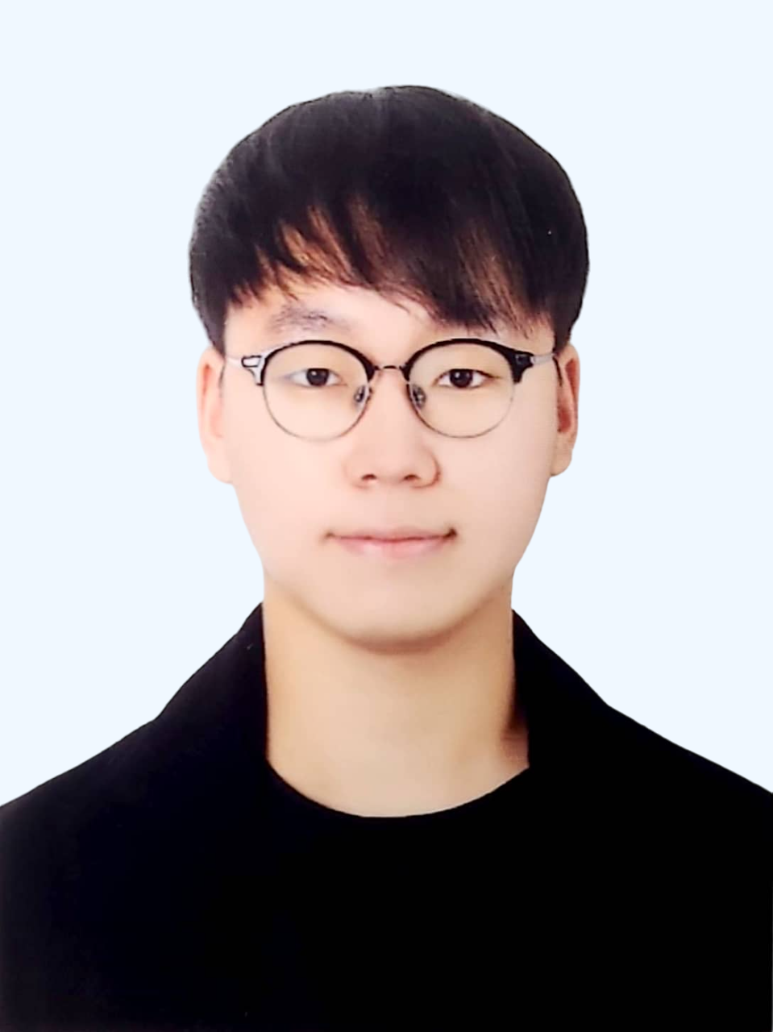
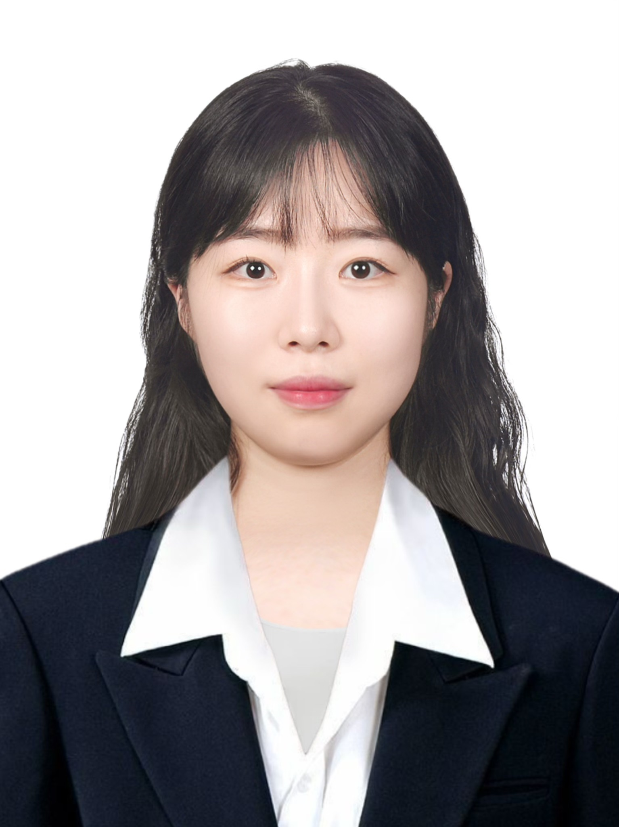
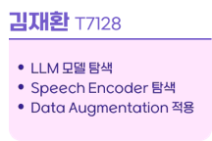

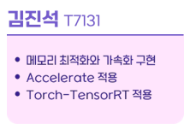
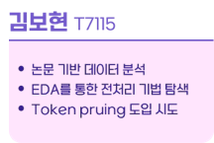


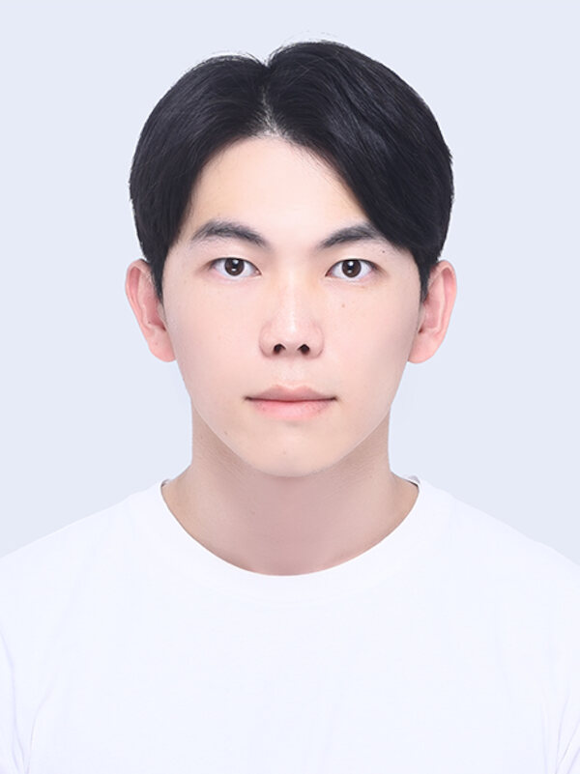
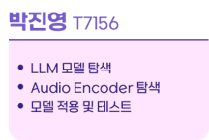
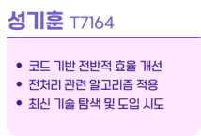
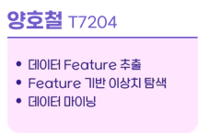
CHAPTER 01
1.2 팀원 역할 소개
5
© NAVER Connect Foundation
Notes:
공부공ㄱ

Slide 6
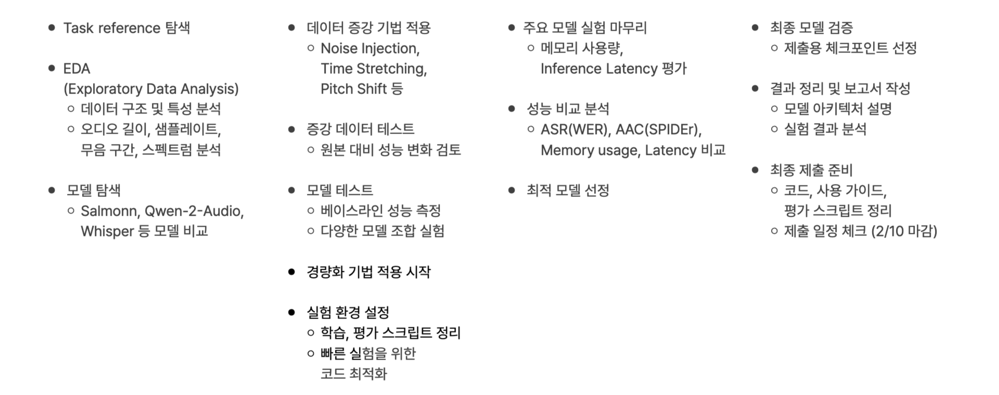
CHAPTER 01
1.3 프로젝트 타임라인
week1
week2
week3
week4
6
© NAVER Connect Foundation

Slide 7
2. PROJECT
Model/Research
EDA/Data Preprocessing
Train/Evaluate Improvement
7

Slide 8
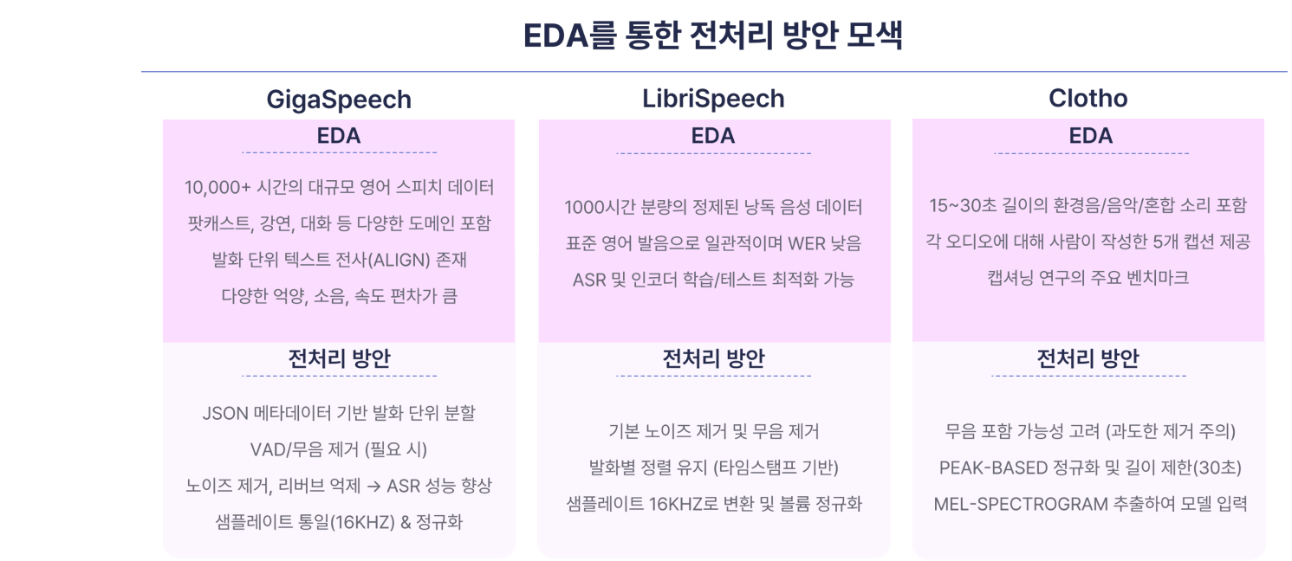
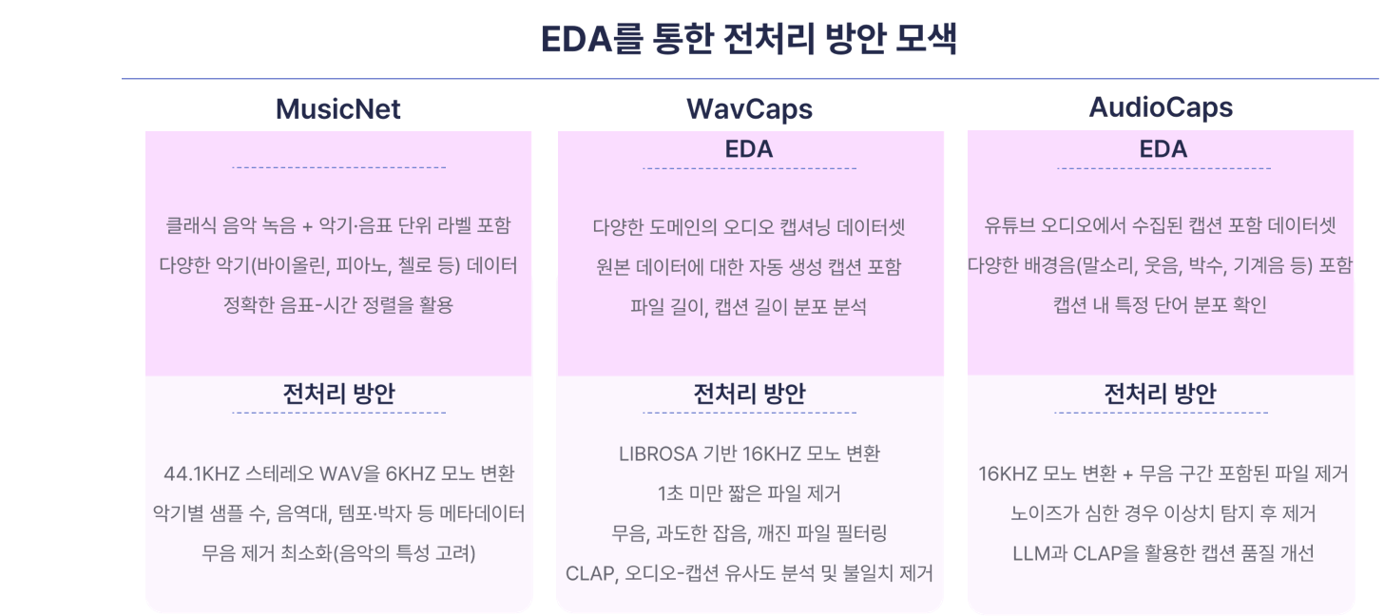
CHAPTER 02
2.1 EDA/Data Preprecessing
EDA를 통한 전처리 방안 모색
부덕이
부덕이
8
© NAVER Connect Foundation

Slide 9
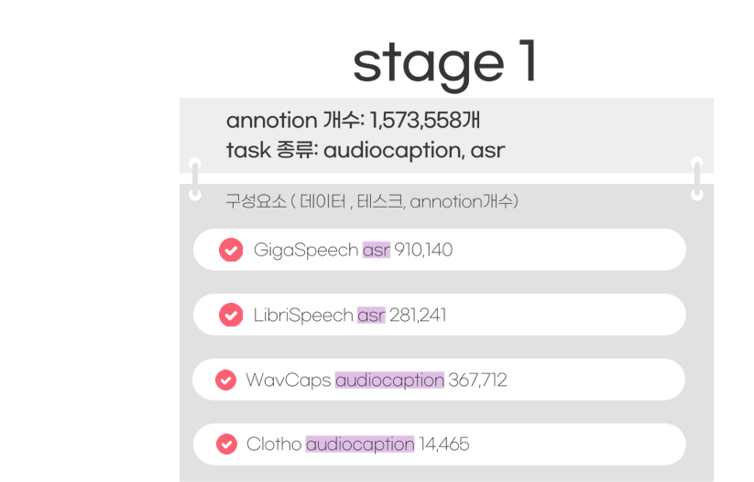
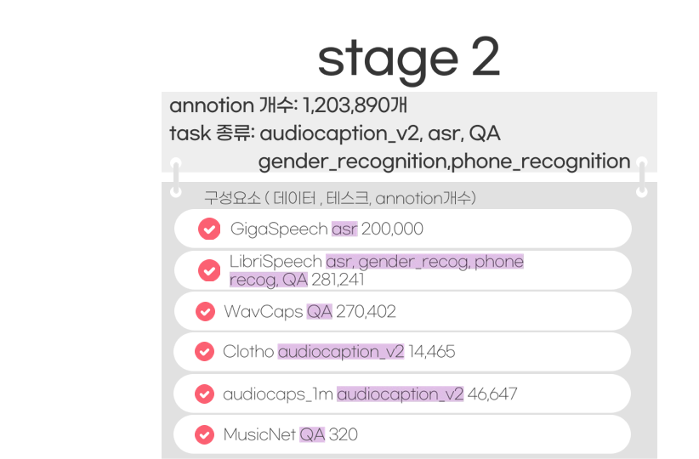
CHAPTER 02
2.1 EDA/Data Preprecessing
Data Distribution
Stage 1
Stage 2
9
© NAVER Connect Foundation

Slide 10
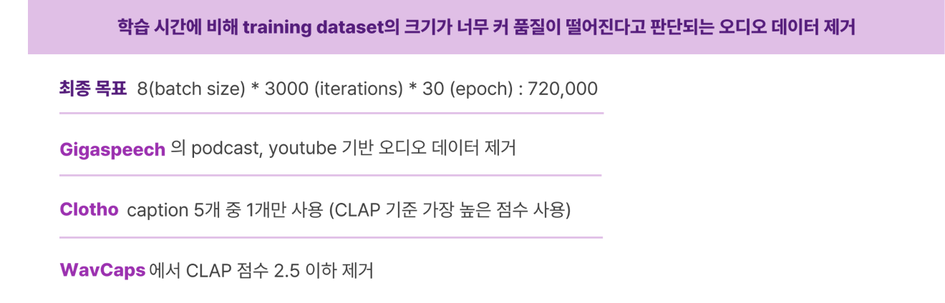
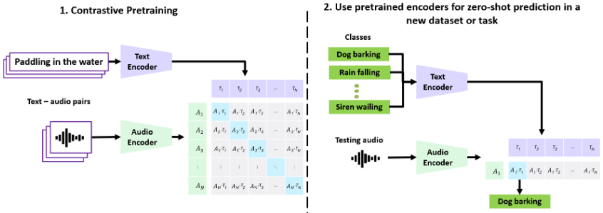
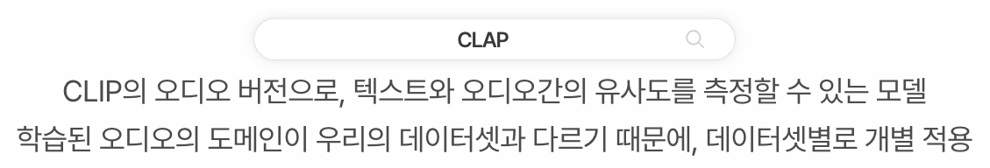
CHAPTER 02
2.1 EDA/Data Preprecessing
10
© NAVER Connect Foundation

Slide 11
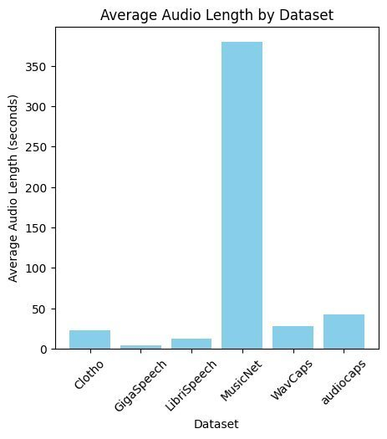
CHAPTER 02
2.1 EDA/Data Preprecessing
11
© NAVER Connect Foundation

Slide 12
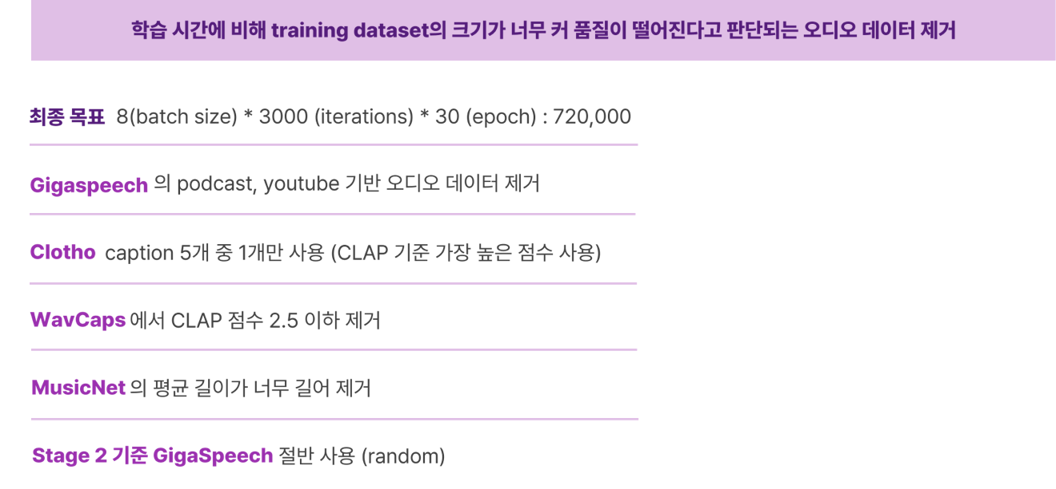
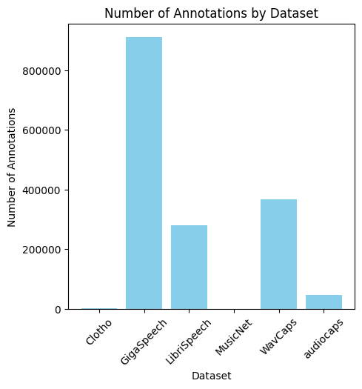
CHAPTER 02
2.1 EDA/Data Preprecessing
12
© NAVER Connect Foundation

Slide 13
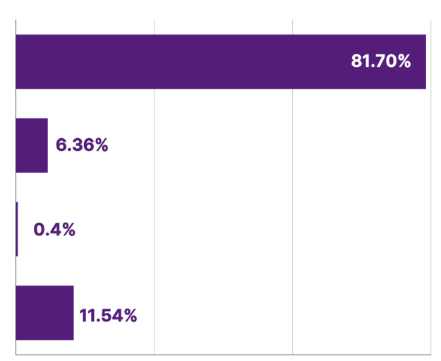

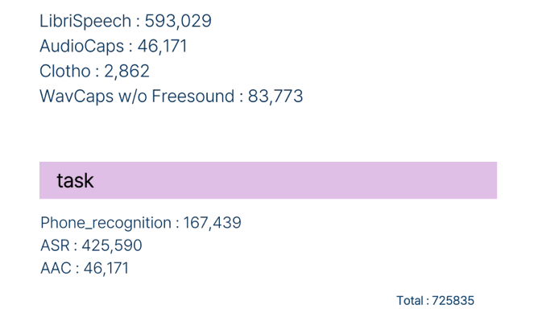
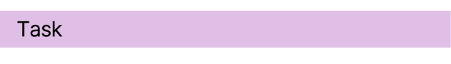
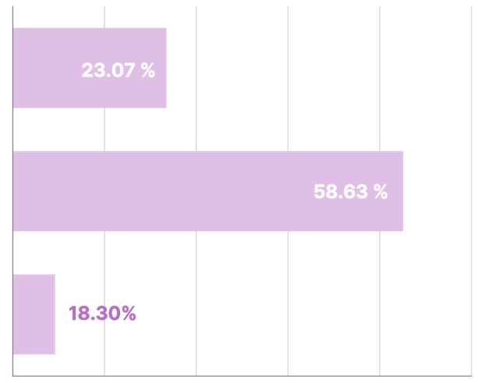
CHAPTER 02
2.1 EDA/Data Preprecessing
stage 1 (Easy)
LibriSpeech
AudioCaps
Clotho
WavCaps
Phone_recognition
ASR
AAC

Slide 14
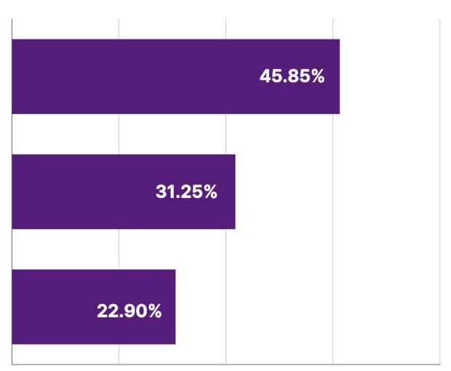
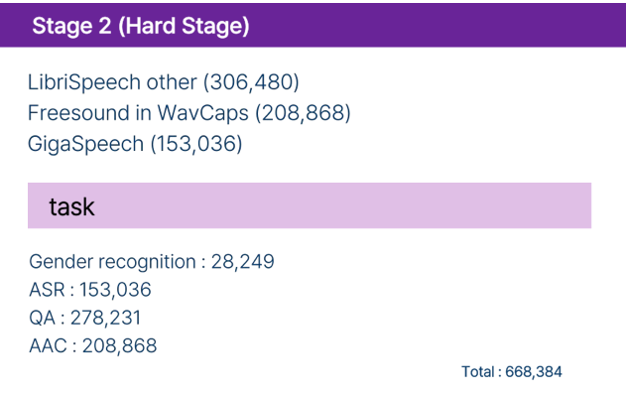
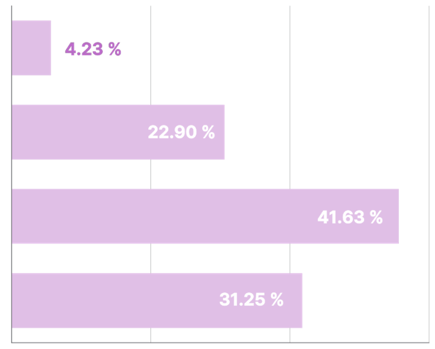
CHAPTER 02
2.1 EDA/Data Preprecessing
stage 2 (Hard)
LibriSpeech
WavCaps
GigaSpeech
Gender_recognition
ASR
QA
AAC

Slide 15

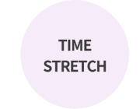
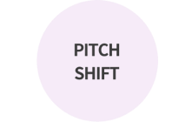
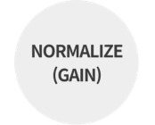
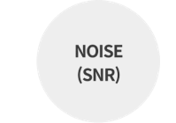

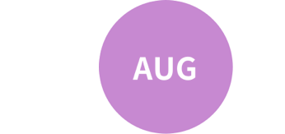
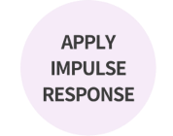
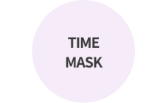
CHAPTER 02
2.1 EDA/Data Preprecessing
Data Augmentation
15
© NAVER Connect Foundation

Slide 16
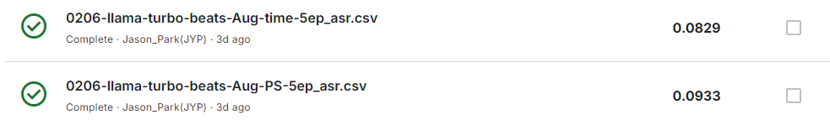
CHAPTER 02
2.1 EDA/Data Preprecessing
Data Augmentation
AAC는 증강이 있는 경우 성능적으로 악영향이 있을 여지가 있다고 판단하여, Task를 구분하여 증강을 적용할 수 있도록 구성 시도
기본적으로 모든 데이터에 Normalize 증강을 입히고, ASR Task에 한하여 Audiomentations 라이브러리의 증강을 추가해 실험함
PitchShift
TimeStretch
ApplyImpulseResponse
...
동일한 환경에서 테스트 했을 때, TimeStretch를 적용한 모델, PitchShift를 적용한 모델이 증강을 적용하지 않은 모델보다 제출 성능이 떨어짐
증강의 강도를 약하게 주었음에도 성능 하락이 발생하여, Normalize만 사용하는 것으로 결정
16
© NAVER Connect Foundation

Slide 17
CHAPTER 02
2.1 EDA/Data Preprecessing
VAD Filter
snakers4/silero-vad: Silero VAD: pre-trained enterprise-grade Voice Activity Detector
리얼타임으로 적용 가능한 전처리 필터로, ASR 테스크에 적용 위해 사용
기대효과
VAD가 인식하지 못하는 데이터를 데이터셋에서 제거하여 전체 데이터의 평균 품질 상승
2. 무의미한 공백을 최대한 줄여 유의미한 데이터를 최대한 인코더에게 전달
17
© NAVER Connect Foundation

Slide 18


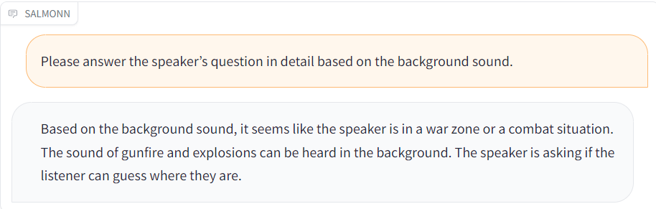
CHAPTER 02
2.2 Model/Research
SALMONN Architecture
Large Language Model
LoRA
Q-Former queries
Whisper features
BEATs features
Auditory embeddings
부덕이
Textual embeddings
Window-level
Q-Former
Text instruction prompt
Whisper
Encoder
Text response
MusicNet
LibriSpeech
GigaSpeech
AudioCaps
WavCaps
Clotho
BEATs
Encoder
18
© NAVER Connect Foundation

Slide 19
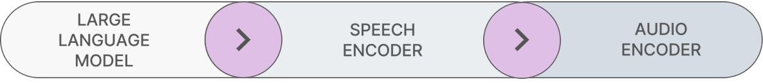
CHAPTER 02
2.2 Model/Research
Models
Llama 3.2 3B
Gemma 2B
DeepSeek-R1-Distill-Qwen-1.5B
Qwen2.5 3B
Phi-3.5-mini
Mistral-7B-GPTQ-4bit
Exaone
Hermes-3-Llama
Whisper v2 large, small, base
Whisper v3 large
Whisper v3-turbo
Moonshine
Wav2Vec 2.0
HuBERT
OpenL3
PANNs
Audio-MAE
Seamless-m4t
BEATs
Ced
HTS-AT
MERT
부덕이
19
© NAVER Connect Foundation

Slide 20


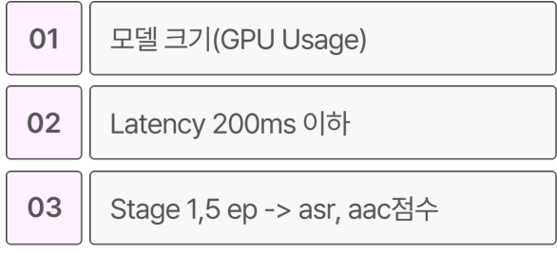
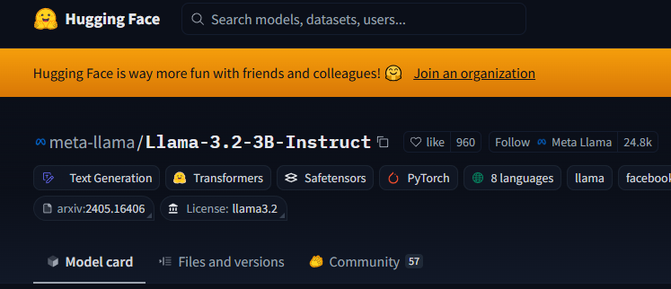
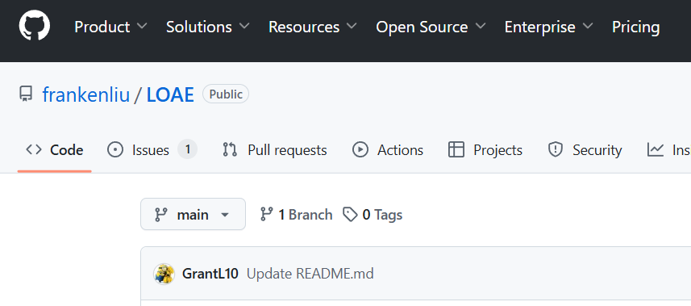
CHAPTER 02
2.2 Model/Research
Model Test
Large Language Model
LoRA
Whisper
Encoder
BEATs
Encoder
Models
Llama 3.2 3B
Gemma 2B
DeepSeek-R1-Distill-Qwen-1.5B
Qwen2.5 3B
Phi-3.5-mini
Mistral-7B-GPTQ-4bit
Speech Encoder Models​
Whisper v2 large, small, base
Whisper v3 large
Whisper v3-turbo
Audio Encoder Models
BEATs
Ced
20
© NAVER Connect Foundation

Slide 21
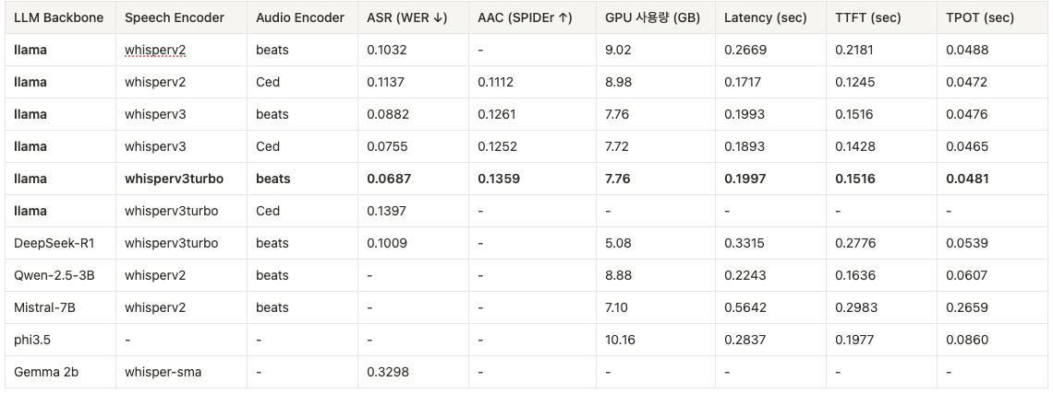
CHAPTER 02
2.2 Model/Research
Test Result
21
© NAVER Connect Foundation

Slide 22
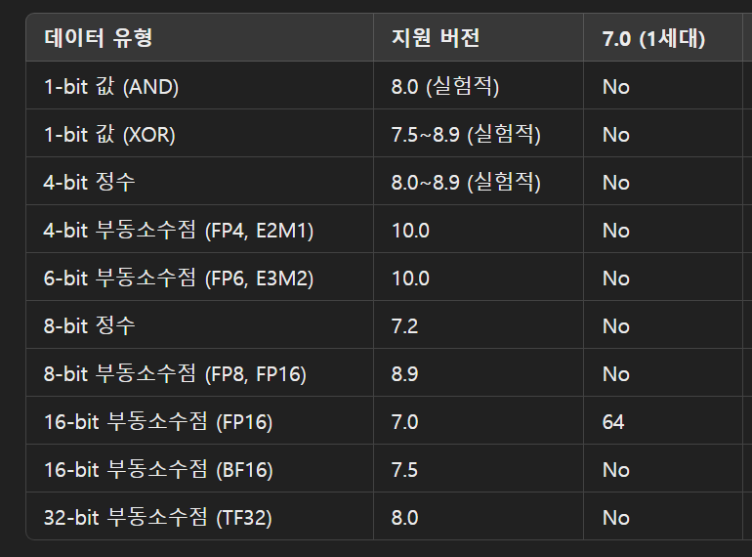
CHAPTER 02
2.3 Train/Evaluate Imprevement
서버 아키텍쳐 분석
서버의 GPU는 V100으로, 상당히 구형 아키텍처임을 감안해야함
Volta Micro architecture
CUDA 7.0
Flash-Attn 사용 불가능으로, SDPA 적용
INT4 양자화 모델 사용 불가능
BF16 자료구조 사용 불가능
테스트 서버는 다르므로, 전략적인 접근 논의
https://www.nvidia.com/ko-kr/data-center/v100/%E2%80%8B
22
© NAVER Connect Foundation

Slide 23
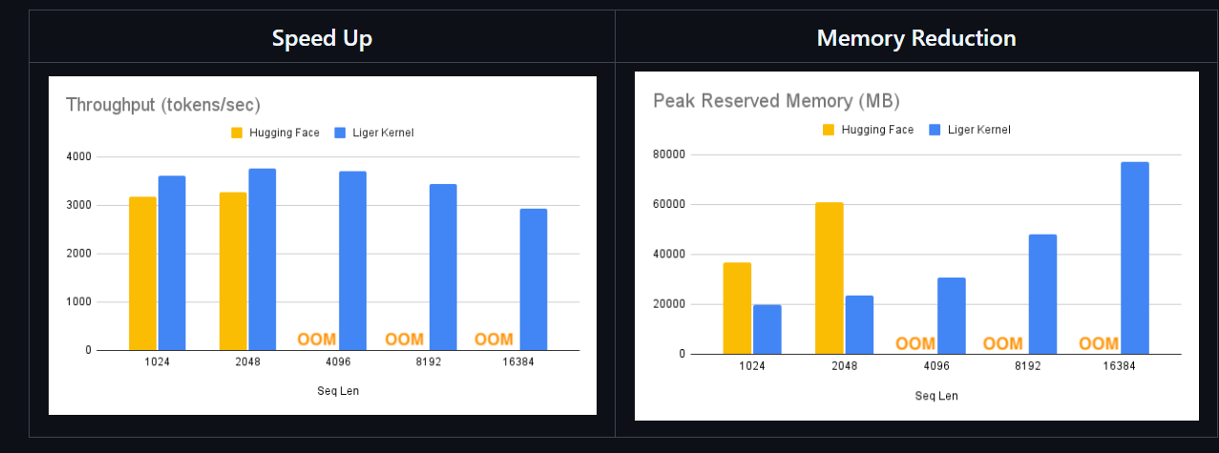
CHAPTER 02
2.3 Train/Evaluate Imprevement
Liger-Kernel
linkedin/Liger-Kernel: Efficient Triton Kernels for LLM Training
Single GPU에 최적화된 Unsloth와 다르게, Multi GPU를 지원하는 Triton 커널의 커뮤니티 포크
적용시 성능적으로 이득을 보지 못함, 구형 아키텍쳐를 원인으로 판단
실제 테스트 환경은 최신 아키텍쳐이므로, 이를 활성화하여 추가적인 성능 향상 기대
23
© NAVER Connect Foundation

Slide 24
CHAPTER 02
2.3 Train/Evaluate Imprevement
Bucketing BatchSampler
사전에 추출해놓은 오디오 길이 메타데이터를 활용, 길이를 기반으로 Bucketing을 진행
기대효과
입력 데이터의 크기 순으로 접근하여 간접적인 커리큘럼 러닝 효과 기대
배치 단위로 데이터를 묶을 때 패딩 처리를 최소화하여 학습 속도 향상 기대
24
© NAVER Connect Foundation

Slide 25
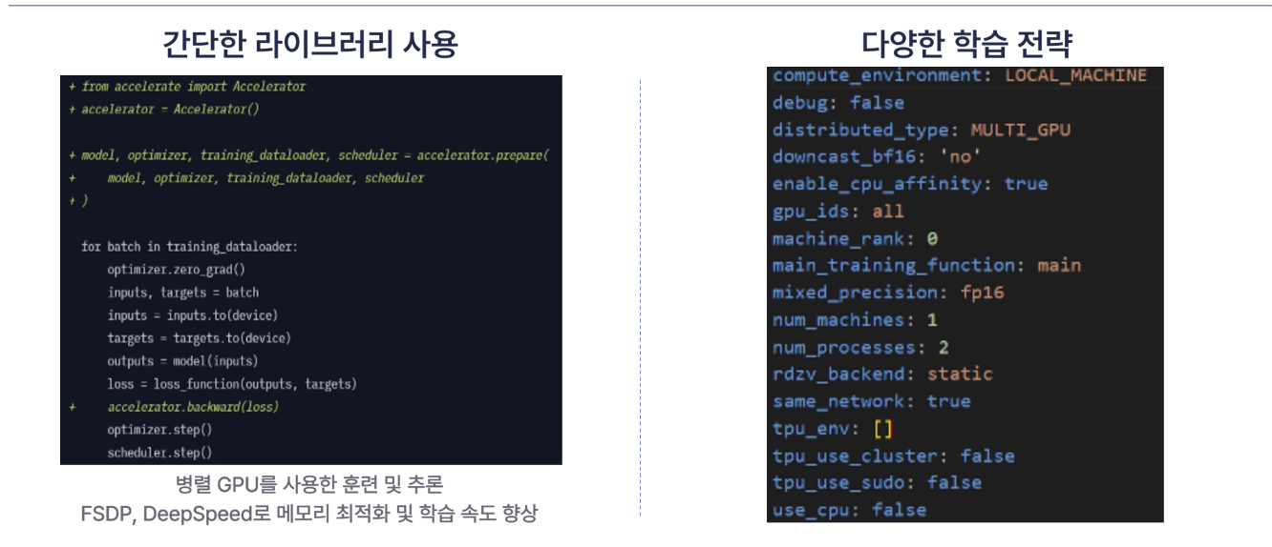
CHAPTER 02
2.3 Train/Evaluate Imprevement
Accelerate
25
© NAVER Connect Foundation
Notes:
Accelerate :
PyTorch의 분산 학습을 간편하게 구현할 수 있도록 도와주는 라이브러리로 다양한 하드웨어에서 최적의 성능을 발휘할 수 있음
주요 기능
분산 학습 지원
하드웨어 자원 최적화
다양한 학습 전략 지원
분산 학습
DDP를 사용하면 여러 개의 GPU룰 활용할 수 있지만 설정이 복잡하고 코드 변경이 많이 필요합니다.
Accelerate를 사용하면 기존의 단일 GPU 코드와 거의 동일한 코드로 분산 학습이 가능해집니다.
하드웨어 자원 최적화
자동으로 하드웨어를 탐지 후 모델을 최적의 학습 환경을 구성해 실행해 줍니다.
그래서 DDP에선 GPU 자원을 90%, 60%와 같이 불균형하게 사용되는 문제 등이 없습니다.
다양한 학습 전략 지원
다양한 방법을 지원해 속도와 메모리를 최적화할 수 있습니다.
Autocast, Gradient Accumulation 등과 같은 기본적인 방법부터 DeepSpeed, FSDP와 같은 최적화 기법들도 통합되어 있어서 대형 모델 학습도 효율적으로 수행할 수 있습니다.
DDP처럼 복잡하 설정 없이 Config 파일을 통해 설정할 수 있습니다.
이후 다른 기능들도 분산 환경 코드로 변경하는 걸 신경쓰지 않고 단일 GPU 환경과 동일하게 적용하면 되기에 더 쉬워질 것이라 생각해 도입했습니다

Slide 26
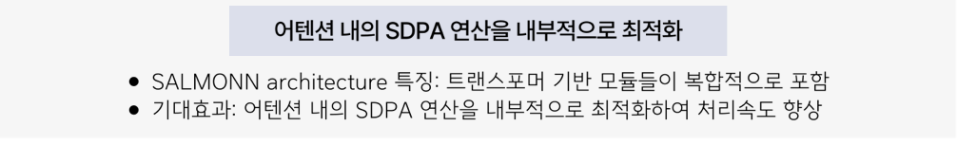
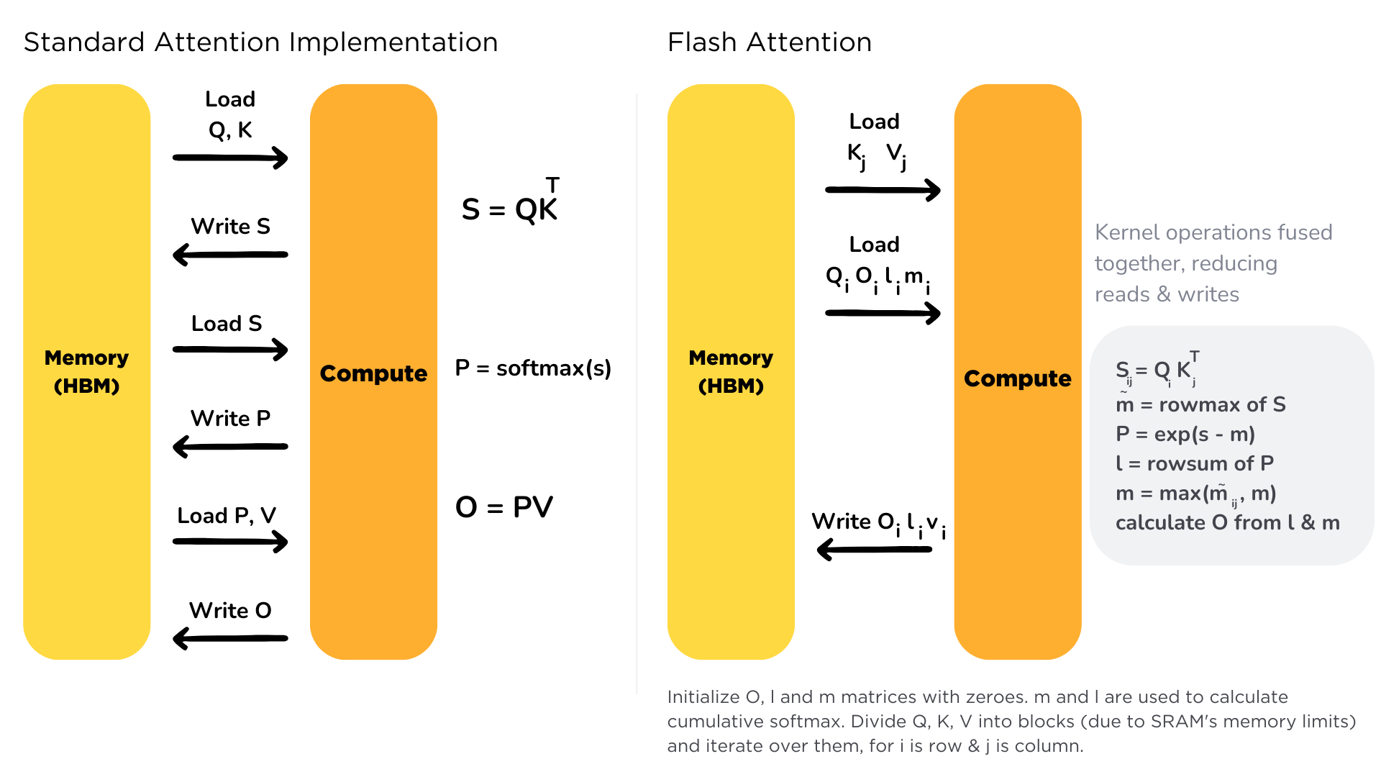
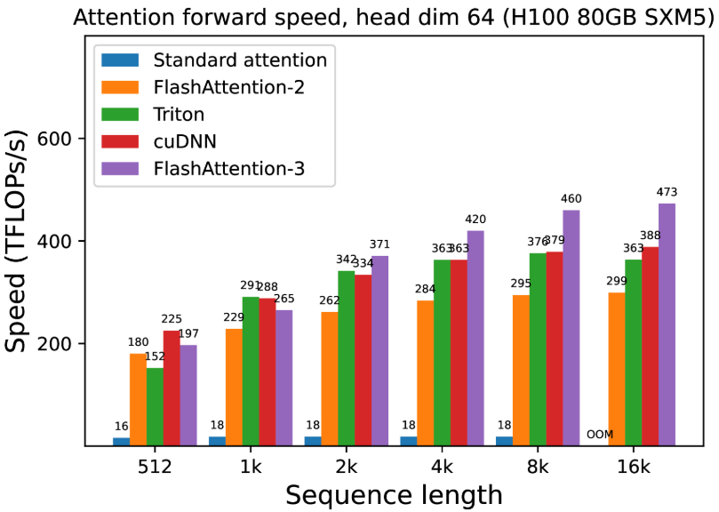

CHAPTER 02
2.3 Train/Evaluate Imprevement
SDPA
26
(Beta) Scaled Dot Product Attention (SDPA)로 고성능 트랜스포머(Transformers) 구현하기
© NAVER Connect Foundation
Notes:
기존의 Attention 연산의 문제점
Transformer 모델에서 사용되는 Attention 연산으 매우 강력한 성능을 제공하지만 다음과 같은 문제로 인해 속도가 느립니다.
메모리 비효율성 (Memory-Access Bottleneck)
연산 속도 저하
Memory-Access Bottleneck
기존 Attention 계산에서는 메모리에 접근하는 과정에서 병목이 발생하고 자주 접근을 시도합니다.
계산된 중간 값들을 GPU 메모리에 저장하고 다시 불러오는 과정에서 I/O 오버헤드가 증가합니다.
연산 속도 저하
Attention 연산은 쿼리(Q), 키(K), 값(V) 행렬을 곱하는 과정이 포함되며 이 연산은 비용이 큽니다.
연산량이 많아질수록 속도가 저하되는데
이러한 문제들을 해결하기 위해 FlashAttention과 같은 방법들이 등장했습니다.
FlashAttention이란
CUDA 단에서 Memory-Access 방식을 최적화하여 Attention 속도를 크게 개선한 기법입니다.
핵심 최적화 방법
메모리 접근 최소화
연산 순서 최적화
CUDA에서 직접 구현
메모리 접근 최소화
기존 방식은 Attention 연산 중간값을 GPU 메모리에 저장 후 다시 불러와 오버헤드가 발생합니다.
그러나 새로운 방식으로 GPU의 고속 캐시인 SRAM에 저장해 재사용하고 메모리 접근 횟수를 줄여 속도를 높였습니다.
연산 순서 최적화
이 과정에서 연산을 수행하는 순서를 변경하여 캐시 활용도를 극대화했습니다.
Attention Score를 따로 저장하지 않고, Softmax 계산과 병렬적으로 진행했습니다.
그리고 이러한 계산은 CUDA로 직접 구현해 PyTorch보다 낮은 수준의 CUDA 커널 최적화를 적용해 연산 속도가 개선되었습니다.
SDPA?
SDPA란 Scaled-Dot Product Attention으로 PyTorch 2.0부터 제공되는 함수로 Flash Attention을 포함한 여러 가지 최적화된 Attention 방식을 자동으로 선택해 사용할 수 있습니다.
FlashAttention, Memory-Efficient Attention, C++로 구현된 Attetion 방법들을 지원합니다.
Flash Attention 라이브러리를 직접 불러와 적용하는 것보다는 PyTorch에서 제공하는 SDPA를 활용해 최적화된 Attention 연산을 간편하게 적용 가능합니다.
최신 모델들은 기본적으로 SDPA를 사용하고 있습니다.
그래서 모델도 최신 모델을 사용하려고 하였으며 기존의 SDPA가 적용되지 않은 모델에는 SDPA를 직접 구현하여 적용하려고 시도 했습니다.

Slide 27




CHAPTER 02
2.3 Train/Evaluate Imprevement
Torch.compile()
27
© NAVER Connect Foundation
Notes:
Graph (그래프)
그래프란 데이터를 모델이 처리하는 흐름 구조를 의미하며 ​Foward, Backward를 모두 포함합니다. 즉, 모델 학습과 추론은 그래프 순서에 따라 진행된다고 볼 수 있습니다.
Pytorch 그래프 구조
PyTorch에서는 Dynamic Graph를 사용하는데 필요할 때마다 그래프르 생성하는 구조입니다.
매우 유연한 구조로 다양한 모델을 쉽게 구현 가능하지만 그래프가 실행될 때마다 새로 생성되므로 비효율적입니다.
최근 하드웨어 최적화는 정적 그래프 방식에 최적화되어 있기 때문에, 동적 그래프의 효율이 점점 떨어지고 있습니다.
Torch.Compile()
이를 해결하기 위해 PyTorch 2.0 이상 부터는 Torch.Compile() 기능을 제공합니다
이 기능은 PyTorch의 동적 그래프를 정적 그래프로 변환하여 최적화하는 기능입니다.
특징
PyTorch 동작 backend를 변경하여 최적화를 수행
C++나 Triton으로 직접 Wrapping하지 않아도 빠른 연산이 가능
빠르고 최적화된 그래프 생성 및 실행 구조 제공
동작 원리
여러가지 Backend를 지원하지만 기본적으로 TorchDynamo를 활용합니다.
TorchDynamo란 모델을 실행하는 동안 Python 코드를 추적하여 불필요한 연산을 줄입니다.
즉, PyTorch의 동적 그래프를 추적하고 정적 그래프로 변환하여 최적화를 진행해 불필요한 Python 코드 실행을 줄이고 GPU 및 CPU에서 더욱 효율적으로 실행될 수 있도록 도와줍니다. Backend란 모델을 컴파일하고 최적화하는 방식을 담당하는 시스템 또는 라이브러이입니다. 결론적으로 Torch.Compile을 활용해 PyTorch의 동적 그래프를 정적 그래프로 변환하여 실행 속도를 개선하고 오버헤드를 줄여 최적화는 진행합니다.
기존에는 C++로 Wrapping 등을 통해 이러한 작업을 진행했지만 복잡한 작업이었고 이제는 Torch.Compile을 통해 보다 쉽게 최적화가 가능해져서 이번 프로젝트에서 사용했습니다.

Slide 28




CHAPTER 02
2.3 Train/Evaluate Imprevement
Torch.TensorRT
28
© NAVER Connect Foundation
Notes:
TensorRT
TensorRT는 NVIDIA의 딥러닝 추론 최적화 엔진으로 GPU에서 모델을 최적화하고 추론 속도를 향상시키는 역할을 합니다.
이를 위해 TensorRT는 다음과 같은 최적화 기법을 적용해줍니다.
Graph Optimization (그래프 최적화)
Kernel Auto-Tuning (커널 자동 튜닝)
이 외에도 Quantization 등 다양한 기능을 제공하지만 이게 핵심 기능입니다.
Graph Optimization (그래프 최적화)
Layer Fusion : 연산들을 병합하여 불필요한 오버헤드를 줄입니다.
Tensor Fusion: 여러 텐서를 하날 ㅗ합쳐 연산 효율을 향상시켜줍니다.
Kernel Auto Tuning
현재 사용중인 GPU에 맞춰 최적의 커널을 자동으로 선택해 최적화를 진행해줍니다.
Torch-TensorRT란?
PyTorch 모델을 TensorRT로 최적화하기 위한 Framework입니다.
즉, PyTorch 코드에서 직접 TensorRT 최적화를 수행할 수 있도록 지원해 보다 편리하게 TensorRT를 사용할 수 있게 해줍니다.
PyTorch와 자연스럽게 연동해주는데 PyTorch 모델을 TorchScript로 변환 후 TensorRT로 최적화를 진행합니다.
이때 호환 가능한 연산만 TensorRT로 실행하며 나머지는 PyTorch에서 처리하는 방식입니다.
CUDA 커널 최적와, 레이어 최적화 등을 Compile 과정에서 진행해줘 Compile 시간이 오래걸려 AOT 방식을 주로 사용합니다.
이렇게 TensorRT로 Compile된 모델은 현재 사용중인 GPU에 최적화되어 몇 배는 빠른 추론 속도를 제공합니다.
잠깐 언급한 TorchScirpt는 PyTorch 모델을 최적화할 수 있는 중간 표현 (IR, Intermediate Representation)입니다.
PyTorch를 TorchScript로 변환하면 C++ 및 임베디드 환경에서도 실행이 가능하고 JIT Compiler를 활용한 모델 최적화도 지원합니다.
프로덕션 환경에서 모델을 효과적으로 배포할 수 있습니다.
즉, Torch-TensorRT는 TorchScript를 활용하며 TensorRT의 강력한 최적화 기능을 PyTorch 환경에서도 쉽게 사용할 수 있도록 지원해줍니다.
​
그래서 저희는 학습한 모델을 AOT(Ahead of time), 모델을 사용하지 전 미리 Compile해 저장한 다음 추론 과정에서 사용해 보다 빠른 추론을 가능하게 했습니다.

Slide 29
3. CONCLUSION
최종 결과
자체 평가 의견
29

Slide 30
CHAPTER 03
3.1 최종결과
제출 모델의 최종 스펙
LLM : meta-llama/Llama-3.2-3B-Instruct + LoRA (merged)
Speech Encoder : openai/whisper-large-v3-turbo
Audio Encoder : BEATs_iter3_plus_AS2M_finetuned_on_AS2M_cpt2
Stage1 : 30 epoch (일반) + 6 epoch (VAD 필터 반대로, 큰 것부터)
Stage2 : 30 epoch (배치 샘플러 제거)
Stage3 : 9 epoch
(Stage2까지 학습한 모델을 Stage1의 데이터셋으로 Stage3까지 학습)
​제출 점수 : ASR 0.0460 / AAC 0.3757 (동일 모델에서 추론) ​ 평균 메모리 사용량 : 약 9.7348 GB 평균 추론 시간 : 약 0.2157 sec
TTFT : 약 0.1663 sec
TPOT : 약 0.0494 sec
30
© NAVER Connect Foundation

Slide 31
CHAPTER 03
3.2 자체 평가 의견
자체 평가 의견
Model-driven
Pruning, KD등 모델 단위 경량화에 대해 크게 고려하지 않았다.
양자화를 통한 경량화를 가장 크게 고려하였지만 하드웨어 이슈로 적용이 되지 않아 성능 평가를 할 수 없었다.
다양한 Encoder를 실험이 부족했고 단일 Encoder에 대한 실험을 하지 못한 것이 아쉬웠다.
Data-driven
노이즈가 많은 데이터, 혹은 인공적으로 생성된듯한 데이터를 분류해낼 방법을 찾지 못한 점이 아쉽다.
증강으로 눈에 띄는 성능 향상을 내지 못한 점이 아쉽다.
Optimization
하드웨어와 연관되는 최적화를 처음 시도하다보니, 대부분의 최적화 기술들이 최신 아키텍처의 자원을 활용하는데 맞추어져 있어서, 구 아키텍쳐의 프로세서로는 지원되지 않거나 성능이 오히려 떨어질수도 있다는 사실을 너무 늦게 깨달았다
31
© NAVER Connect Foundation

Slide 32
4. APPENDIX
참고문헌
32

Slide 33
CHAPTER 04
4.1 Appendix
참고 문헌
Accelerate, hugging face, https://huggingface.co/docs/accelerate/index
PEFT, hugging face, https://huggingface.co/docs/peft/index
Torch-TensorRT, Pytorch, https://pytorch.org/TensorRT/
Torch.compile, Pytorch, https://pytorch.org/tutorials/intermediate/torch_compile_tutorial.html
scaled_dot_product_attention, Pytorch, https://pytorch.org/docs/stable/generated/torch.nn.functional.scaled_dot_product_attention.html
Liger Kernel: Efficient Triton Kernels for LLM Training (2024) https://arxiv.org/pdf/2410.10989
Beats: Audio pre-training with acoustic tokenizers. (2022) https://arxiv.org/abs/2212.09058
Robust speech recognition via large-scale weak supervision. (2023) https://arxiv.org/abs/2212.04356
Salmonn: Towards generic hearing abilities for large language models. (2023) https://arxiv.org/abs/2310.13289
LOAE: LLMs with Optimized Audio Encoding (2024) https://www.isca-archive.org/interspeech_2024/liu24_interspeech.pdf
AudioSetCaps: An Enriched Audio-Caption Dataset using Automated Generation Pipeline with Large Audio and Language Models. (2024) https://arxiv.org/abs/2411.18953
Audiocaps: Generating captions for audios in the wild. (2019) https://aclanthology.org/N19-1011/
Large language models as data preprocessors. (2023) https://arxiv.org/abs/2308.16361
Enhancing Audio Classification Through MFCC Feature Extraction and Data Augmentation with CNN and RNN Models. (2024) https://thesai.org/Publications/ViewPaper?Volume=15&Issue=7&Code=IJACSA&SerialNo=4
Audio spectrogram representations for processing with convolutional neural networks. (2017) https://arxiv.org/abs/1706.09559
Wavcaps: A chatgpt-assisted weakly-labelled audio captioning dataset for audio-language multimodal research. (2024) https://arxiv.org/abs/2303.17395
A survey of data augmentation for audio classification. (2022) https://www.sba.org.br/cba2022/wp-content/uploads/artigos_cba2022/paper_5085.pdf
33
© NAVER Connect Foundation

Slide 34
CHAPTER 04
4.1 Appendix
참고 문헌
Whisper v3 : https://huggingface.co/openai/whisper-large-v3
Whipser v3 Turbo : https://huggingface.co/openai/whisper-large-v3-turbo
LOAE : https://github.com/frankenliu/LOAE
Gemma-2-2b-it : https://huggingface.co/google/gemma-2-2b-it
Qwen2-Audio : https://github.com/QwenLM/Qwen2-Audio
Qwen2.5-3B-Instruct : https://huggingface.co/Qwen/Qwen2.5-3B-Instruct
Mistral-7B-Instruct-v0.3-GPTQ : https://huggingface.co/thesven/Mistral-7B-Instruct-v0.3-GPTQ
Phi-3.5-mini-instruct : https://huggingface.co/microsoft/Phi-3.5-mini-instruct
Chen, Sanyuan, et al. "Beats: Audio pre-training with acoustic tokenizers." arXiv preprint arXiv:2212.09058 (2022)
Radford, Alec, et al. "Robust speech recognition via large-scale weak supervision." International conference on machine learning. PMLR, 2023
Tang, Changli, et al. "Salmonn: Towards generic hearing abilities for large language models." arXiv preprint arXiv:2310.13289 (2023)
Liu, Jizhong, et al. "Enhancing Automated Audio Captioning via Large Language Models with Optimized Audio Encoding." arXiv preprint arXiv:2406.13275 (2024)
34
© NAVER Connect Foundation

Slide 35
End of Document
Thank You.

